Slide 1
Foyld-warshal algoritmi

Slide 2
Reja 1. Foyld-warshal Algoritmning ishlash strukturasi. 2. Foyld-warshal algoritmining C++ dasturlash tilida ifodalanishi. 3. Foyld-warshal algoritmning Hayotda qayerlarda qo'llanilishi

Slide 3
Floyd-Warshall algoritmi matematik jihatdan 1962-yilda Robert Floyd va Stephen Warshall tomonidan yaratilgan. Bu algoritm, ikki joyning orasidagi eng qisqa yo‘l (eng yopiq yo‘l)ni topish uchun ishlatiladi va bu yo‘lning uzunligini hisoblash uchun qo‘llaniladi. Algoritm, asosan, butunlay orqa alohida grafiklar uchun ishlatiladi. Floyd-Warshall algoritmi, o‘zining asta-sekin, lekin ishonchli yechim berish uchun ishlatilishi mumkin bo‘lgan ildizlarni topish uchun ham ishlatiladi. Bu algoritmdan foydalaniladigan eng yaxshi jihatlaridan biri, uning barcha joylarning o‘ta-boshidan uzakliklarini yaxshilash qobiliyatidir.

Slide 4
Floyd-Warshall algoritmi, barcha yo'llar oʻrtasidagi eng qisqa yoʻlni aniqlash uchun ishlatiladigan bir matritsa masalasini hal qiladi. Algoritma quyidagi qadamlardan iboratdir:
1. Berilgan masalani uchta roʻyxatga ajratib oling, birinchi va oxirgi roʻyxatlar boʻsh.
2. Masalani uchta roʻyxatga ajratib oling. Birinchi va oxirgi roʻyxatlar boʻsh.
3. Berilgan masalani uchta roʻyxatga ajratib oling. Birinchi va oxirgi roʻyxatlar boʻsh.
4. Har bir element uchun roʻyxat tuzing. Elementlar tartib raqamlanadi.
5. Oʻzini-oʻziga boʻlgan barcha elementlar uchun yoʻl uzunligini 0 ga tenglashtirib yozing.
6. Barcha elementlar orasidagi yoʻl uzunligini matritsaga kiriting.
7. Matritsaning kiritilgan elementlari boʻyicha ikki for loop yaratib yoʻlni aniqlang.

Slide 5
8. Agar toʻgʻri yoʻl aniqlansangiz, yoʻl uzunligini matritsaga yozing.
9. Agar avvaldan aniqlangan yoʻldan uzunroq yoʻl aniqlansa, uzunroq yoʻlni matritsaga yozing.
10. Oxirida, matritsaning har bir elementi orqali, barcha yulduzlar orasidagi eng qisqa yoʻlni toping.
11. Chiqish qismida, aniqlangan matritsaning har bir elementini chiqaring. Ular barcha orqaga yo'l va barcha ikki nuqtalar oʻrtasidagi eng qisqa yoʻlni ifodalaydi.
Floyd-Warshall algoritmi O(n^3) murakkablikda ishlaydi, bu yerda n grafning tugunlarining sonini anglatadi. Bunday murakkablik algoritmda butun barcha graf qoshinlarini oʻzlashtiradi. Algoritmda asosan matritsa ustida amalga oshiriladi, va har bir yacheyka grafdagi ixtiyoriy i va j orqali boradigan yoʻlni aks ettiradi. Dastlab, yoʻllarni kirish va chiqish tugunlariga qoʻyadi, keyin esa birinchi tugun orqali boshlanib, yuqoriga koʻtariladi, va oʻsha tugun orqali oʻtishni sinab koʻradi. Algoritmda, har bir yacheyka uchun yoʻllarni hisoblash jarayoni n*m*m( yani n^3 ) boʻladi. Shuningdek, algoritm O(n^2) xotira talab qiladi, chunki algoritmda matritsaning 2ta n*m oʻlchamli yarim matritsa qoʻllaniladi.

Slide 6
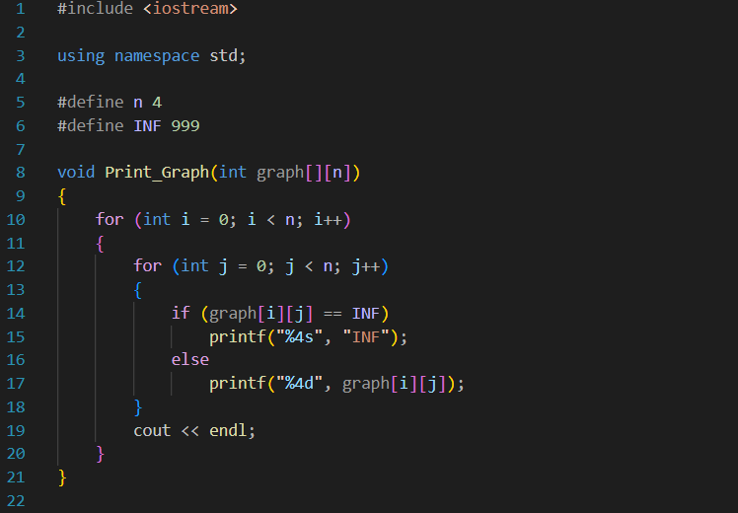
C++ da ifodalanishi

Slide 7
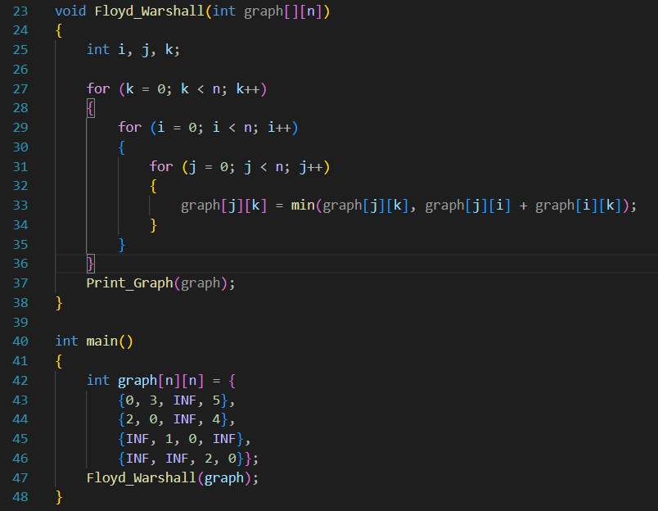

Slide 8
Floyd-Warshall algoritmi, bir doimiy grafning barcha uchta yuzasini bir nechta qadamda bir-biriga bogʻliq koʻplikli qadam kiritmalari orqali topishni maqsad qiladi. Ushbu algoritmning asosiy maqsadi, har ikki toʻplam oʻrtasidagi masofalarni topishdir. Bu algoritm, pozitsion matritsa koʻrinishida ifodalangan oʻzgaruvchilar yordamida ishlaydi.
Floyd-Warshall algoritmi, butunlar bir-biriga qaramaydigan, yuqori darajadagi qadam yoki uchta yuzaning orasida mos kelmaydigan graf uchun ishlaydi. Buning sababi, algoritm n3 marta chiqariladi.
Floyd-Warshall algoritmi matritsa koʻrinishida ifodalangan oʻzgaruvchilarning yordamida ishlaydi. Har bir yacheykaga masofalarni saqlab qoladi. Bundan tashqari, algoritm yordamida masofalar saqlanadi va bu masofalar boshlangʻich matritsaga qaraganda oʻzgaradi.
Algoritmda ikki argument kiritiladi - n va m, n - yacheykalar soni, m - yacheykalar orasidagi yoʻl uzunligi soni. Har bir yacheykaga masofalar saqlanadi. Keyinchalik, barcha yacheykalar uchun masofalar yaxlitlanadi va matritsa koʻrinishida saqlanadi. Endi, asosiy funksiya orqali masofalarni hisoblash orqali, yacheyka oʻrtasidagi eng qisqa yoʻl topiladi. Natijaviy maʼlumotlar barcha yacheykalarga chiqariladi.

Slide 9
Floyd-Warshall algoritmi graf teoridagi undirected yoki directed alohida yagona to'plamda bo'lgan masofa matritsasini qiyoslash uchun ishlatiladi. Bu algoritm tez-tez qo'shimcha bo'lgan masofa yoki takroriy aloqalarni aniqlash uchun ishlatiladi. Quyidagi holatlarda qo'llanishi mumkin:
1. Yurish vaqti: Floyd-Warshall algoritmi butun kichik va o'rta hajmdagi masofali grafiklar uchun samarali ishlaydi va shuning uchun yurish vaqti hajmi o'n nildan ko'p bo'lmagan holatlarda ham yuqori bo'ladi. Bundan tashqari, ushbu algoritmda qo'shimcha xotiraga kerak bo'ladi.
2. Har qanday aloqada ishlatilishi mumkin: Floyd-Warshall algoritmi directed yoki undirected grafiklarda ishlatilishi mumkin, shuningdek, aloqalarning yoki masofalar matritsalarining kichik va o'rta hajmda bo'lishi bilan ham ishlaydi.
3. To'liq yechimi: Floyd-Warshall algoritmi, barcha uchlar orasidagi eng qisqa yo'lni topish uchun ishlatiladi, shuning uchun yuqori samarali ishlaydi va matritsa masofalarini aniqlash uchun barcha masofalar orasidagi eng qisqa masofalarni topadi.

Slide 10
4. Qo'shimcha xotira talab qiladi: Floyd-Warshall algoritmi matritsa masofalari uchun barcha masofalar orasidagi eng qisqa masofalarni topadi, shuning uchun algoritmda qo'shimcha xotira talab qiladi.
5. O(n^3) vaqt talabi: Floyd-Warshall algoritmi o'n uchlik kichik va o'rta hajmdagi masofali grafiklarda ham yuqori samarali ishlaydi, lekin bu usul o'n uchlik katta hajmdagi grafiklarda ishlamaydi. Bu holatda yuqori samarali algoritmlar, misol uchun Dijkstra algoritmi, ishlatiladi.
6. Negativ qiymatlarni aniqlash: Floyd-Warshall algoritmi aloqalarning uzoqliklarini aniqlash uchun ishlatiladi va negativ masofalar uchun ham ishlatiladi. Ushbu algoritmda negativ dastlabki matritsaga yoziladi, negativ qiymatlar yolg'on masofalar bilan almashtiriladi va keyingi harakatlarda shu qiymatlarni hisoblashda foydalaniladi.
Shu sababli, Floyd-Warshall algoritmi kichik va o'rta hajmdagi grafiklarning masofa matritsalarini aniqlash uchun samarali

